Slide 1
VAI TRÒ CỦA ICS/LABA TRONG ĐIỀU TRỊ COPD GIAI ĐOẠN ỔN ĐỊNH
PGS.TS. Chu Thị Hạnh
PGĐ Trung tâm Hô Hấp
Chủ tịch Hội Hô Hấp Hà Nội
© 2019 Global Initiative for Chronic Obstructive Lung Disease

Slide 2
NỘI DUNG TRÌNH BÀY
Hướng dẫn GOLD 2019: điều trị COPD giai đoạn ổn định
Vai trò của ICS/LABA trong điều trị COPD giai đoạn ổn định
Vị trí của ICS/LABA trong điều trị COPD giai đoạn ổn định

Slide 3
HƯỚNG DẪN GOLD 2019: ĐIỀU TRỊ COPD GIAI ĐOẠN ỔN ĐỊNH

Slide 4
GÁNH NẶNG COPD
COPD là nguyên nhân gây tử vong đứng hàng thứ tư trên thế giới.¹
COPD dự báo sẽ là nguyên nhân thứ ba gây tử vong 2020.²
Hơn 3 triệu người chết vì COPD trong năm 2012 chiếm 6% số BN tử vong.
Tổng thể: gánh nặng COPD vẫn tiếp tục gia tăng bởi tiếp xúc với yếu tố nguy cơ gia tăng và sự già hóa của dân số cũng ngày càng tăng.
1. Lozano R, Naghavi M, Foreman K, et al. Global and regional mortality from 235 causes of death for 20 age groups in 1990 and 2010: a systematic analysis for the Global Burden of Disease Study 2010. Lancet 2012; 380(9859): 2095-128.
2. Mathers CD, Loncar D. Projections of global mortality and burden of disease from 2002 to 2030. PLoS Med 2006; 3(11): e442.
© 2019 Global Initiative for Chronic Obstructive Lung Disease

Slide 5
ĐỊNH NGHĨA COPD
COPD là bệnh thường gặp, có thể dự phòng và điều trị được, đặc trưng bởi các triệu chứng hô hấp dai dẳng và tắc nghẽn đường thở tiến triển nặng dần do các bất thường của đường thở và/hoặc phế nang liên quan tới phơi nhiễm với các phần tử và khí độc hại (GOLD 2019)
Định nghĩa này không thay đổi so với GOLD 2018
© 2019 Global Initiative for Chronic Obstructive Lung Disease

Slide 6
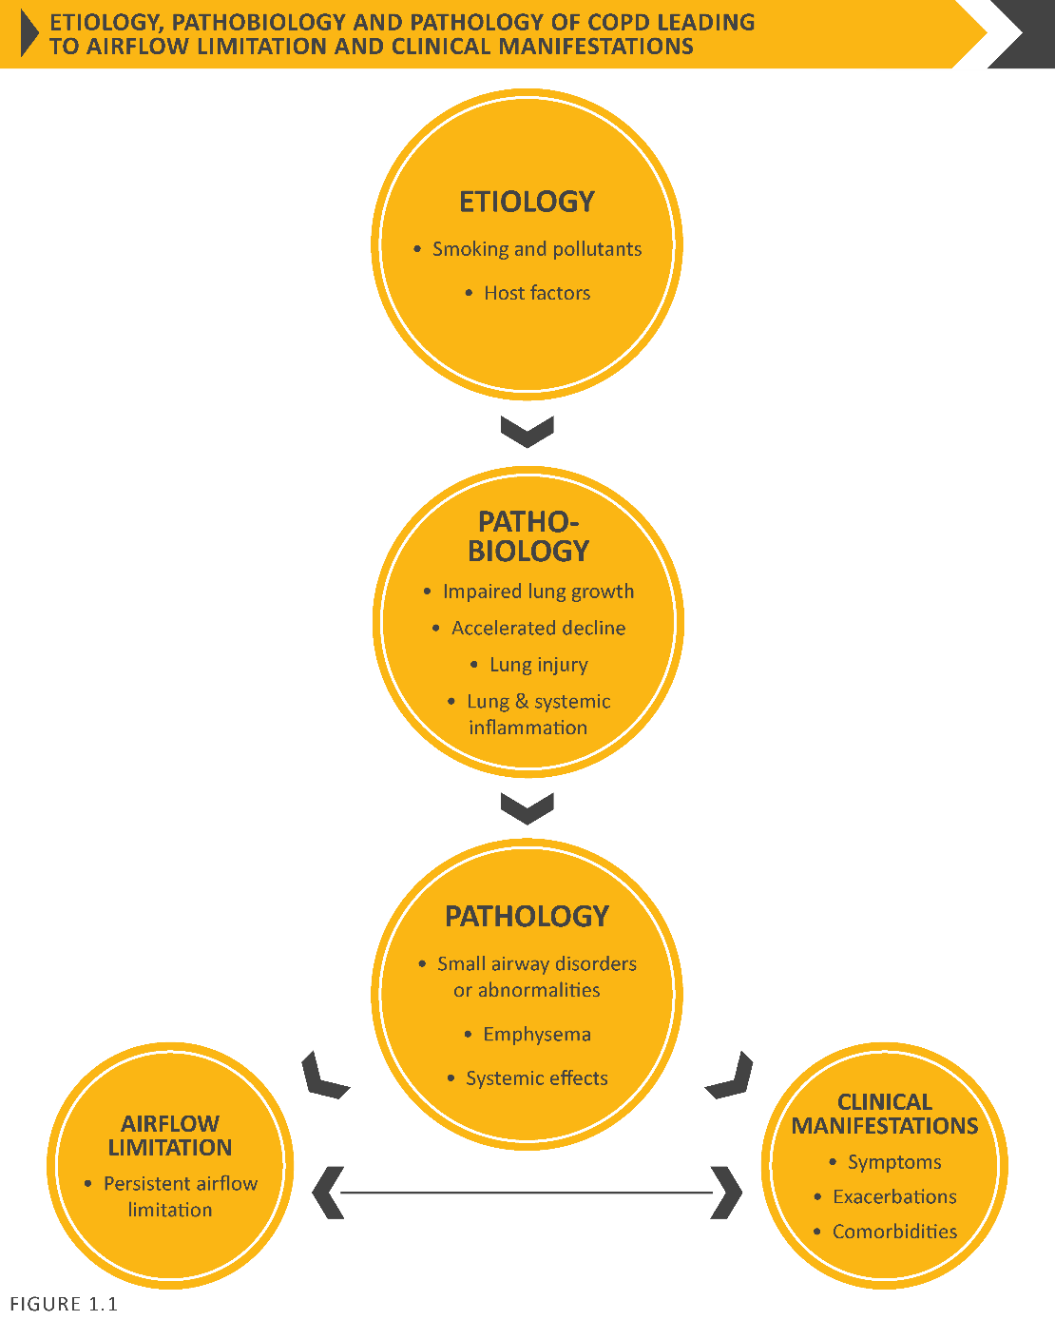
NGUYÊN NHÂN, CƠ CHẾ BỆNH SINH, BỆNH NGUYÊN CỦA COPD
Ho
Khạc đờm
Khó thở
Hút thuốc
Khói bui
Viêm hệ thống và ở phổi
Bệnh lý đường thở nhỏ
Tắc nghẽn
Cố định
© 2019 Global Initiative for Chronic Obstructive Lung Disease

Slide 7
TRIỆU CHỨNG LÂM SÀNG CỦA COPD
Ho, khạc đờm mạn tính: thường ho khạc đờm về buổi sáng, đờm nhầy trong khó khạc hoặc đờm mủ trong các đợt nhiễm trùng
Khó thở tăng dần: lúc đầu khó thở khi gắng sức, sau khó thở cả lúc nghỉ ngơi, khó thở cả ngày
Khám phổi: lồng ngực hình thùng (giãn phế nang), ran rít ran ngáy, ran ẩm ran nổ trong đợt cấp
Ở giai đoạn sớm: thường không thấy gì đặc biệt
Giai đoạn muộn: dấu hiệu tâm phế mạn, suy hô hấp mạn tính

Slide 8
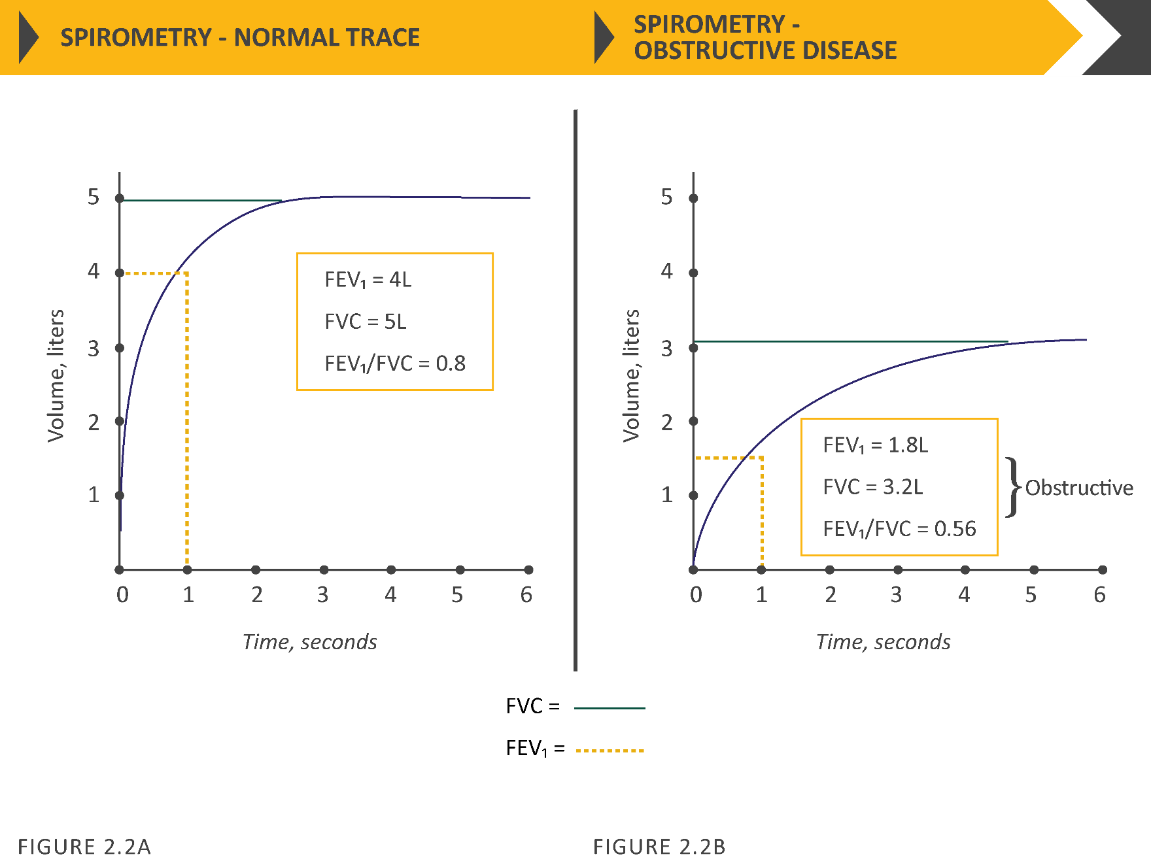
CHỨC NĂNG HÔ HẤP
CNHH bình thường
CNHH ở bệnh nhân COPD
© 2019 Global Initiative for Chronic Obstructive Lung Disease

Slide 9
FEV1 GIẢM THEO THỜI GIAN
CNHH suy giảm theo tuổi ở người bình thường
CNHH ở bệnh nhân COPD suy giảm nhanh
Lange P et al. NEJM 2015

Slide 10
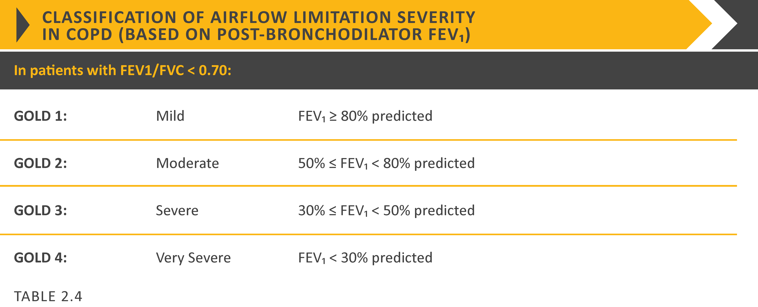
GIÁ TRỊ SAU TEST CỦA FEV₁
PHÂN LOẠI MỨC ĐỘ TẮC NGHẼN CỦA COPD THEO FEV1 SAU TEST
© 2019 Global Initiative for Chronic Obstructive Lung Disease

Slide 11
CÁC YẾU TỐ ẢNH HƯỞNG ĐẾN SỰ TIẾN TRIỂN CỦA BỆNH
Yếu tố về gen
Tuổi và giới
Sự hình thành và phát triển của phổi
Phơi nhiễm với các yếu tố độc hại
Tình trạng kinh tế xã hội
Hen và tình trạng tăng tính phản ứng phế quản
Viêm phế quản mạn tính
Nhiễm trùng
© 2019 Global Initiative for Chronic Obstructive Lung Disease

Slide 12
CƠ CHẾ BỆNH SINH, BỆNH NGUYÊN
Cơ chế
Viêm mạn tính
Thanh đổi cấu trúc
Bệnh sinh
Tình trạng oxy hóa
Mất cân bằng hệ thống Protease-antiprotease
Các tế bào viêm
Các hóa chất trung gian gây viêm
Xơ quanh phế quản và tổ chức kẽ
Bệnh nguyên
Tắc nghẽn đường thở và bẫy khí
Bất thường trao đổi khí
Tăng tiết nhầy
Tăng áp lực động mạch phổi
© 2019 Global Initiative for Chronic Obstructive Lung Disease

Slide 13
CNHH CỦA BỆNH NHÂN COPD

Slide 14
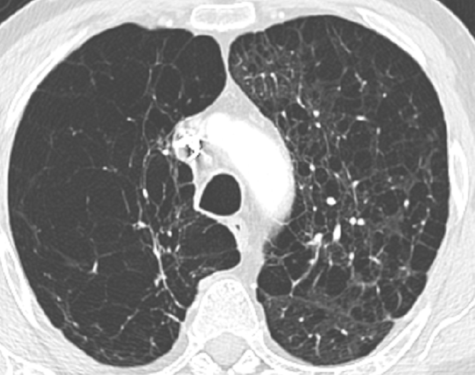
CHẨN ĐOÁN HÌNH ẢNH

Slide 15
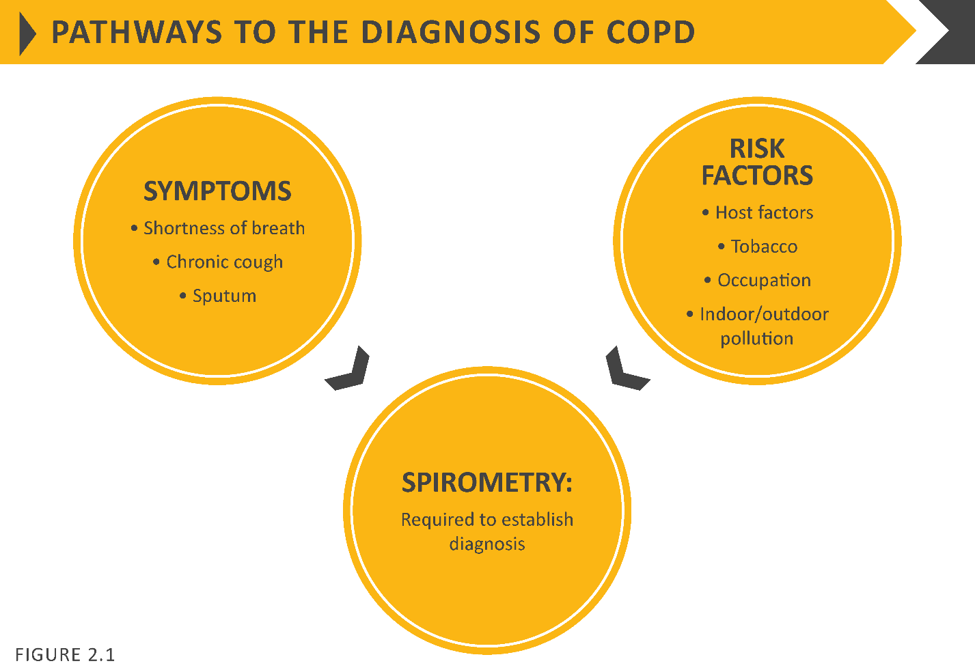
CHẨN ĐOÁN VÀ ĐỊNH HƯỚNG BAN ĐẦU
CON ĐƯỜNG CHẨN ĐOÁN COPD
Ho, khạc đờm mạn tính
Khó thở tăng dần
Tiếp xúc: khói thuốc, bụi, khí độc, ô nhiễm môi trường
CNHH: RLTKTN
FEV1 < 70% sau test HPPQ
© 2019 Global Initiative for Chronic Obstructive Lung Disease

Slide 16
CHẨN ĐOÁN PHÂN BIỆT
CÁC NGUYÊN NHÂN HO MẠN TÍNH KHÁC
Trong lồng ngực
Ngoài lồng ngực
© 2019 Global Initiative for Chronic Obstructive Lung Disease

Slide 17
CHẨN ĐOÁN PHÂN BIỆT
Hen phế quản
Triệu chứng có từ lúc còn trẻ: khó thở, khò khè, nặng ngực
Đặc trưng bởi các cơn khó thở về đêm gần sáng
Ngoài cơn hen: thăm khám lâm sàng, CNHH bình thường
Có tiền sử dị ứng, tạng atopy
Có tiền sử gia đình
CNHH: Rối loạn thông khí tắc nghẽn hồi phục hoàn toàn: FEV1/FVC ≥ 70% sau test HPPQ

Slide 18
đánh giá bệnh nhân COPD
Đánh giá BN COPD cần tổng hợp các thông tin để phân nhóm BN bao gồm mức độ tắc nghẽn đường thở, ảnh hưởng của triệu chứng với hoạt động hàng ngày và nguy cơ đợt cấp.
Cụ thể:
RL thông khí tắc nghẽn, mức độ tắc nghẽn
Diễn biến và mức độ nặng của triệu chứng (CAT, mMRC)
Tiền sử đợt cấp trung bình và nặng trong năm trước
Các bệnh đồng mắc
Global Initiative for Chronic Obstructive Lung Disease 2019

Slide 19
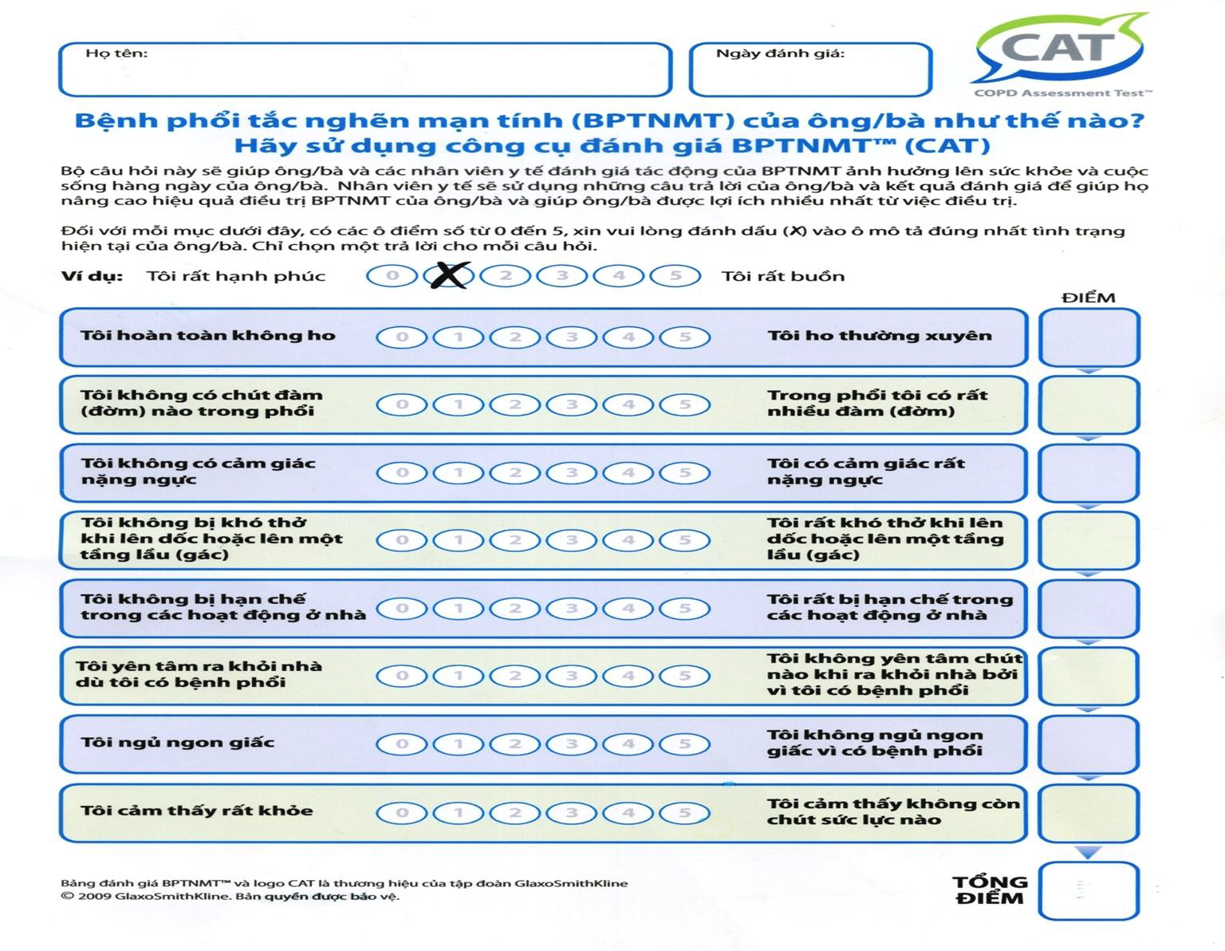
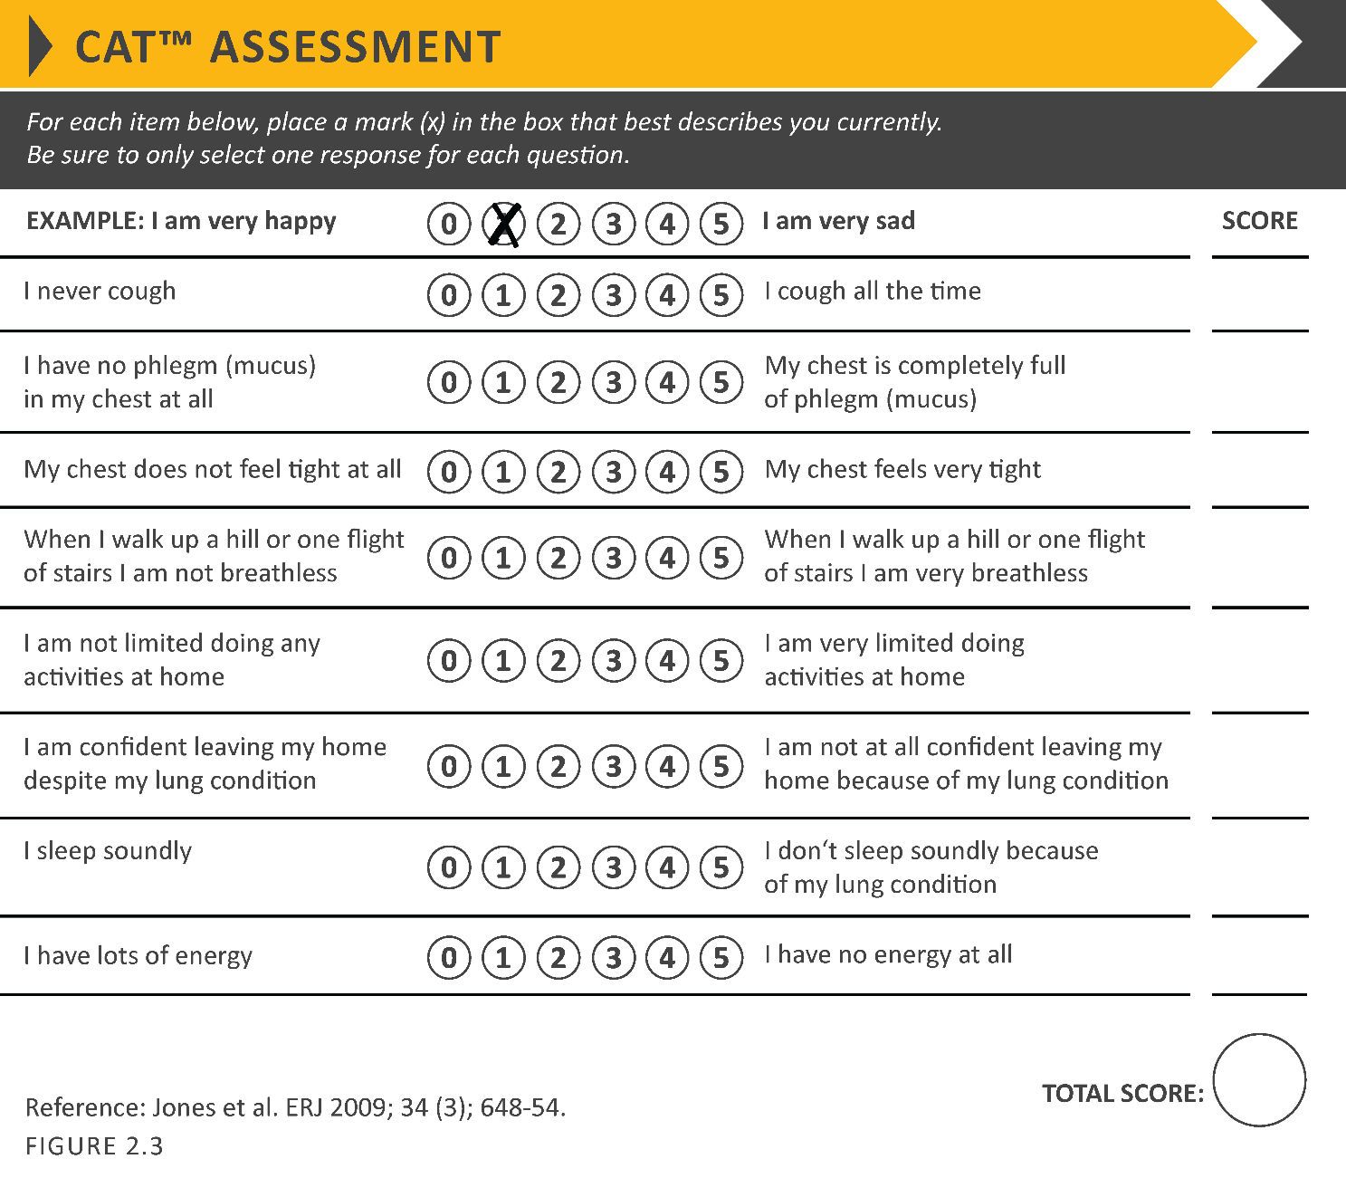
Jones et al. Eur Respir J 2009; http://www.catestonline.org/
Notes:
An example of how the CAT can be used – to get the total score which measures overall severity, but also to identify very quickly which areas are most affected.

Slide 20
THANG ĐIỂM ĐÁNH GIÁ MỨC ĐỘ KHÓ THỞ mMRC
Mức độ | Mô tả
1 | Khó thở khi gắng sức, tập luyện
2 | Khó thở khi đi nhanh trên đường bằng hoặc lên dốc thấp
3 | Vì khó thở nên phải đi chậm hơn người cùng tuổi trên đường bằng hoặc phải dừng lại để thở ngay cả khi đi một mình trên đường bằng (#1km)
4 | Khó thở phải dừng lại sau khi đi bộ 100m (hoặc sau vài phút) trên đường bằng
5 | Khó thở nhiều đến nỗi không thể rời khỏi nhà hoặc khó thở khi thay quần áo
0-1: khó thở khi gắng sức, lên dốc, đi nhanh lên cầu thang
2⁺ đi chậm hơn người cùng tuổi, phải dừng lại nghỉ vì khó thở, hoặc khó thở khi vận động nhẹ nhàng.

Slide 21
ĐÁNH GIÁ NGUY CƠ ĐỢT CẤP
Đợt cấp COPD là biến đổi cấp tính của bệnh đòi hỏi phải thay đổi điều trị thường ngày
Được phân loại:
Nhẹ (chỉ điều trị thuốc giãn phế quản - SABA)
Trung bình (điều trị với SABA và kháng sinh hoặc corticosteroids uống)
Nặng (phải nhập viện hoặc đến khám cấp cứu). Đợt cấp nặng có thể kèm theo suy hô hấp cấp.
Bạch cầu ái toan trong máu có thể giúp tiên lượng nguy cơ đợt cấp (ở bệnh nhân điều trị LABA không ICS).
© 2019 Global Initiative for Chronic Obstructive Lung Disease

Slide 22
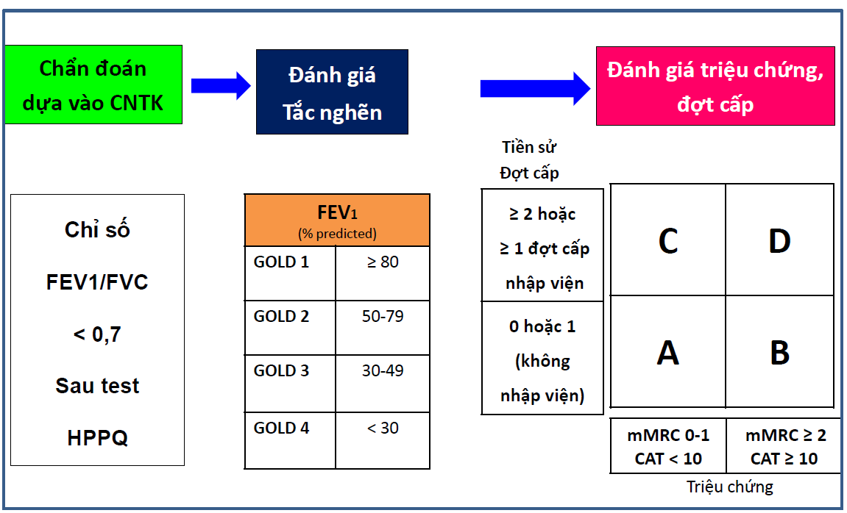
PHÂN NHÓM ABCD
Ví dụ: có 2 bệnh nhân cũng có FEV1: 18%, CAT = 20
Bệnh nhân A có 3 đợt cấp trong năm quan còn bệnh nhân B không có đợt cấp nào. Theo phân loại cũ cả 2 bệnh nhân đều ở nhóm D, theo phân loại mới thì BN A thuộc GOLD 4 nhóm D, BN B thuộc GOLD 4 nhóm B
© 2019 Global Initiative for Chronic Obstructive Lung Disease

Slide 23
MỤC TIÊU ĐIỀU TRỊ COPD
GIẢM TRIỆU CHỨNG
Cải thiện triệu chứng
Cải thiện tình trạng sức khỏe
GIẢM NGUY CƠ
Giảm quá trình tiến triển bệnh
Giảm tỷ lệ tử vong
Cải thiện khả năng vận động
Phòng và điều trị đợt cấp

Slide 24
Loại bỏ các yếu tố nguy cơ: cai nghiện thuốc lá, tránh tiếp xúc với khói bụi, ô nhiễm
Luyện tập thể dục thể thao, tập phục hồi chức năng, chế độ dinh dưỡng phù hợp
Tiêm vắc xin phòng cúm, phòng phế cầu giúp giảm nhiễm trùng đường hô hấp dưới
Điều trị oxy dài hạn tại nhà khi có suy hô hấp giảm oxy mạn tính, tâm phế mạn tính
Thở máy không xâm nhập khi có CO2 tăng, mệt cơ hô hấp, từng phải nhập viện vì suy hô hấp cấp
Điều trị duy trì bằng các thuốc giãn phế quản
CÁC BIỆN PHÁP ĐIỀU TRỊ DUY TRÌ VÀ DỰ PHÒNG
© 2019 Global Initiative for Chronic Obstructive Lung Disease

Slide 25
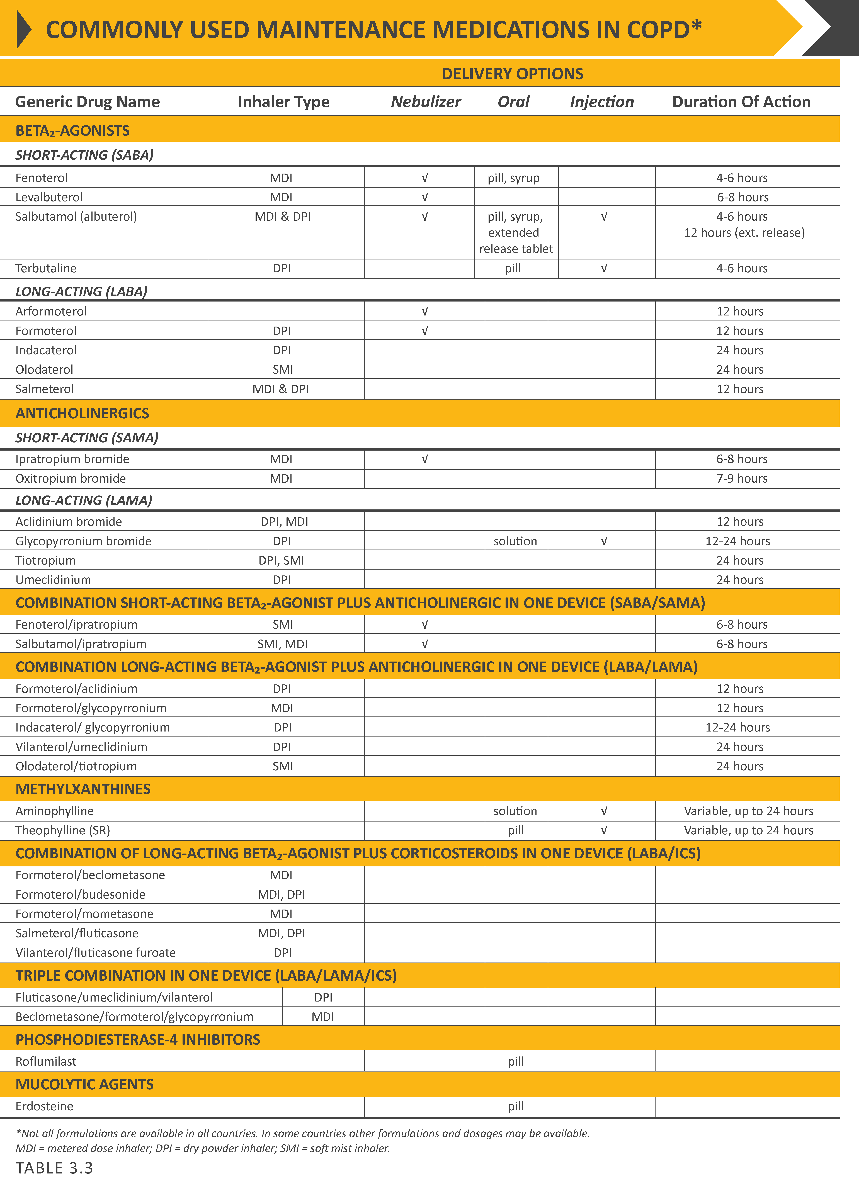
CÁC THUỐC ĐIỀU TRỊ COPD
CÁC THUỐC ĐIỀU TRỊ DUY TRÌ COPD*
Thuốc cường beta2
© 2019 Global Initiative for Chronic Obstructive Lung Disease

Slide 26
CÁC THUỐC ĐIỀU TRỊ COPD
© 2019 Global Initiative for Chronic Obstructive Lung Disease

Slide 27
ĐIỀU TRỊ COPD BẰNG THUỐC
Sử dụng các thuốc giãn phế quản phun hít là thuốc điều trị chủ đạo (bằng chứng loại A)
SABA và SAMA cải thiện giá trị FEV1 (bằng chứng A)
Phối hợp SABA/SAMA cải thiện triệu chứng và FEV1 tốt hơn dạng đơn lẻ
LABA và LAMA cải thiện triệu chứng, chất lượng cuộc sống, FEV1 và đợt cấp (bằng chứng A)
LAMA làm giảm đợt cấp tốt hơn LABA (bằng chứng A), giảm nhập viện (bằng chứng B)
Phối hợp LABA/LAMA làm tăng FEV1 tốt hơn so với dạng đơn lẻ (bằng chứng A)
Phối hợp LABA/LAMA làm giảm đợt cấp tốt hơn so với dạng đơn lẻ (bằng chứng A)
Tiotropium cải thiện khả năng gắng sức tốt khi phục hồi chức năng phổi (bằng chứng A)
Tác dụng giãn phế quản của Theophyllin trong COPD ổn định không nhiều (bằng chứng B)
© 2019 Global Initiative for Chronic Obstructive Lung Disease

Slide 28
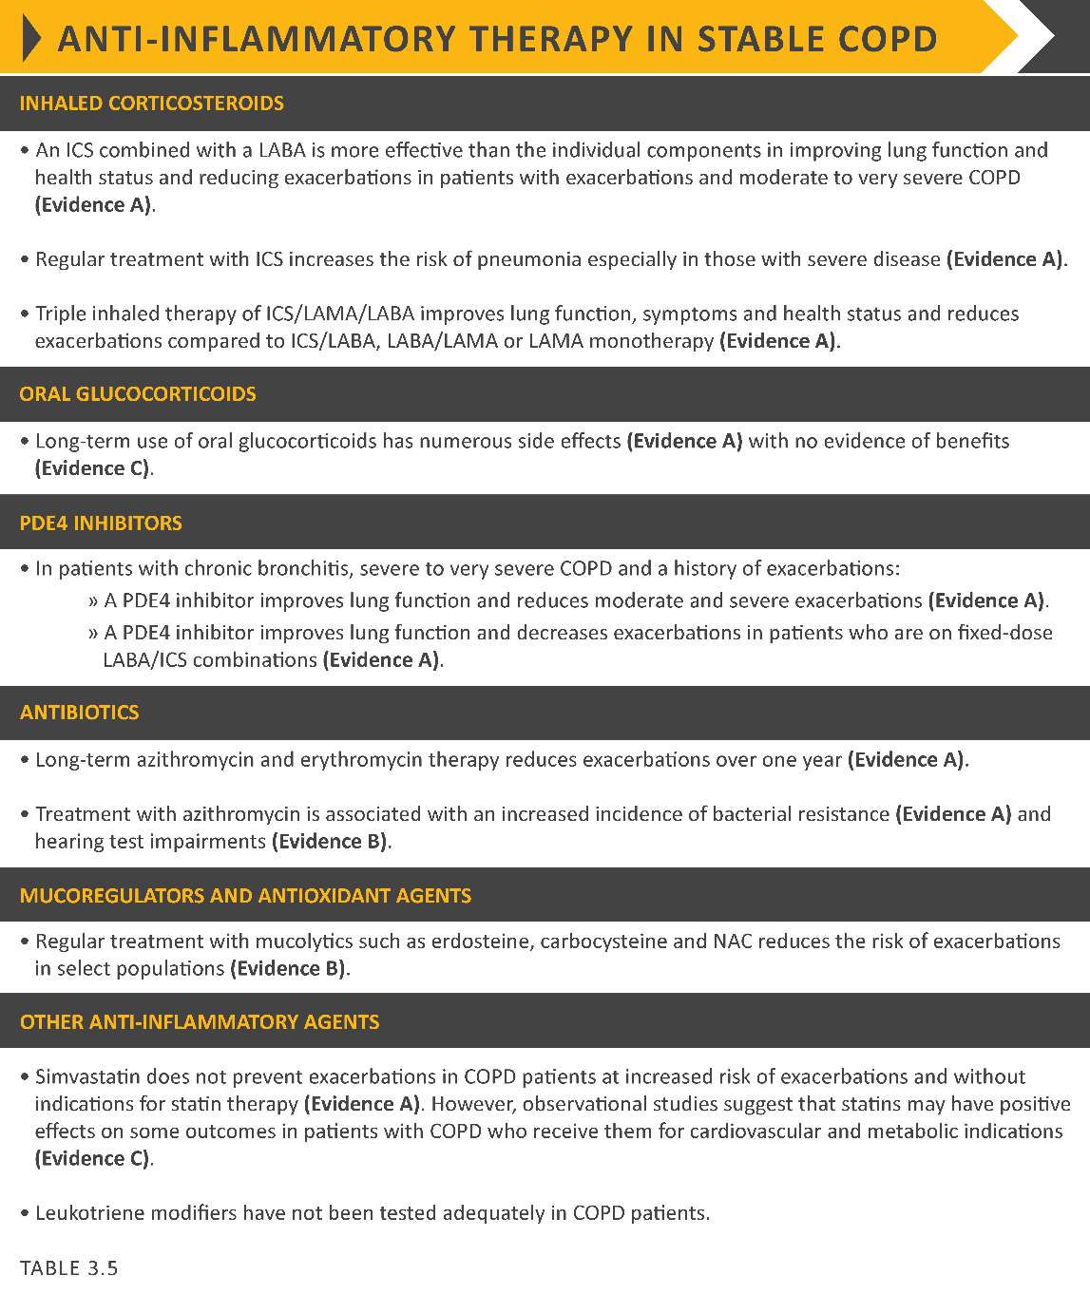
ĐIỀU TRỊ COPD BẰNG THUỐC
CÁC THUỐC KHÁNG VIÊM ĐIỀU TRỊ COPD ỔN ĐỊNH
Corticosteroids hít (ICS)
Corticosteroids toàn thân
Ức chế PDE4
Kháng sinh
Các thuốc long đờm và kháng oxy hóa
Các thuốc kháng viêm kháng
© 2019 Global Initiative for Chronic Obstructive Lung Disease

Slide 29
ĐIỀU TRỊ COPD BẰNG THUỐC
Các dụng cụ phun hít thuốc GPQ
Khi kê thuốc phun xịt nhất thiết phải hướng dẫn bệnh nhân cách sử dụng cụ thể
Việc kê cho bệnh nhân loại dụng cụ nào phụ thuộc vào: phù hợp, giá thành, khả năng thích ứng, kỹ năng sử dụng….
Cần phải làm mẫu và kiểm tra lại việc thành thạo của bệnh nhân khi sử dụng các dụng cụ
Cần kiểm tra kỹ thuật sử dụng dụng cụ phân phối thuốc của BN trước khi kết luận ko đáp ứng với điều trị
© 2019 Global Initiative for Chronic Obstructive Lung Disease

Slide 30
ĐIỀU TRỊ COPD GIAI ĐOẠN ỔN ĐỊNH
KHỞI TRỊ BAN ĐẦU BẰNG THUỐC
Definition of abbreviations: eos: blood eosinophil count in cells per microliter; mMRC: modified Medical Research Council dyspnea questionnaire; CAT™: COPD Assessment Test™.
© 2017 Global Initiative for Chronic Obstructive Lung Disease
© 2019 Global Initiative for Chronic Obstructive Lung Disease

Slide 31
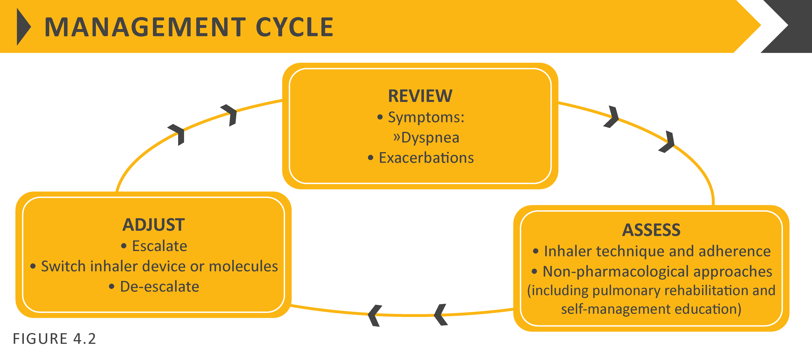
ĐIỀU TRỊ COPD GIAI ĐOẠN ỔN ĐỊNH
CHU TRÌNH ĐÁNH GIÁ VÀ ĐIỀU CHỈNH ĐIỀU TRỊ
ĐÁNH GIÁ:
Triệu chứng
Đợt cấp
ĐIỀU CHỈNH:
Tăng thuốc
Giảm thuốc
Thay dụng cụ
KIỂM TRA:
kỹ thuật sử dụng thuốc
Sự tuân thủ điều trị
Các biện pháp ĐT ko thuốc
© 2019 Global Initiative for Chronic Obstructive Lung Disease

Slide 32
THEO DÕI ĐIỀU TRỊ
KHÓ THỞ
ĐỢT CẤP
* Cho ICS Nếu BCAT > 300 TB/mcl hoặc BCAT > 100 và có ≥ 2 đợt cấp mức độ trung bình/ 1 đợt cấp nhập viện
** Giảm ICS hoặc rút ICS nếu có viêm phổi hoặc chỉ định ko phù hợp, không thấy có hiệu quả
© 2017 Global Initiative for Chronic Obstructive Lung Disease
© 2019 Global Initiative for Chronic Obstructive Lung Disease

Slide 33
CÁC ĐIỀU TRỊ KHÁC
ĐIỀU TRỊ OXY DÀI HẠN
PaO2 < 55mmHg hoặc SaO2 < 88% và có hoặc ko tăng PaCO2
Hoặc PaO2 >55 và <60mmHg nhưng có TADDMP, đa HC: Htc>55% hoặc có dấu hiệu suy tim phải
Cho thở oxy với liều đảm bào SaO2 > 90%
Kiểm tra lại sau 60, 90 ngày xem còn chỉ định điều trị oxy ko, hiệu quả không
© 2019 Global Initiative for Chronic Obstructive Lung Disease

Slide 34
CÁC ĐIỀU TRỊ KHÁC
Interventional bronchoscopy & surgery
Những bệnh nhân có giãn phế nang đồng nhất hoặc ko và có sự căng giãn phổi để tối ưu điều trị có thể làm giảm thể tích bằng đặt van một chiều qua nội soi hoặc phẫu thuật cắt thùy phổi
Lựa chọn bệnh nhân có bóng kén khí lớn, có thể chỉ định phẫu thuật cắt bóng khí
Có thể lựa chọn những bệnh nhân COPD nặng hiệu quả điều trị kém để ghép phổi
© 2019 Global Initiative for Chronic Obstructive Lung Disease

Slide 35
Vai trò của ICS/LABA trong điều trị COPD ngoài đợt cấp

Slide 36
Tác dụng hiệp đồng của ICS/LABA
Corticosteroid
ß₂-Agonist
Màng tế bào
Thụ thể ß₂-Adrenergic
Thụ thể
glucocorticoid
Tác dụng kháng viêm
Giãn Phế Quản
↑ Di chuyển thụ thể glucocorticoid
↑ Gắn kết
↑ Hoạt tính kháng viêm
↑ Bộc lộ β2-receptor
↑ Gắn kết β2-receptor
↓ thoái giáng β2-receptor, ngừa dung nạp β2
Malcolm Johnson. Proc Am Thorac Soc Vol 1. pp 200–206, 2004
Notes:
36
Tác động hiệp đồng của ICS & LABA đã được sớm nhận biết từ những năm thập niên 90. Một nghiên cứu tiêu biểu của GS. Peter Barnes được đăng tải vào năm 2002 trên tạp chí Hô Hấp Châu Âu đã mô tả chi tiết sự tác động tương hỗ này. Khi phối hợp ICS và LABA, hoạt chất ICS giúp tăng bộc lộ thụ thể beta 2, tăng gắn kết LABA lên thụ thể, đồng thời làm giảm thoái giáng thụ thể beta 2, từ đó giúp giảm tình trạng dung nạp thuốc LABA. Còn đối với LABA, ngoài tác dụng giãn phế quản mà chúng ta đã biết, còn có vai trò giúp tăng hoạt tính của ICS thông qua cơ chế tăng sự di chuyển của thụ thể ICS vào vị trí tác động, tăng gắn kết thụ thể và tăng hoạt tính kháng viêm của ICS.

Slide 37
RCTs: So sánh phối hợp ICS/LABA với điều trị đơn thuần từng thành phần hoặc giả dược
Nhánh điều trị
Bud/For 160/4.5 µg 2 hít x 2
Nghiên cứu Bud/Form
Budesonide 200 µg 2 hít x 2
Formoterol 4.5 µg 2 hít x 2
Placebo
Flu/Sal 500/50 µg 1 hít x 2
Nghiên cứu TORCH
Fluticasone 500 µg 1 hít x 2
Salmeterol 50 µg 1 hít x 2
Placebo
Calverley PM, et al. Eur Respir J 2003; 22: 912-919
Calverley PM et al. N Engl J Med 2007;356:775-89

Slide 38
BUD/FOR và FLU/SAL làm giảm đợt cấp COPD
BUD/FOR BUD FOR
+3%
FLU/SAL FLU SAL
0
Tỉ lệ đợt cấp mỗi năm vs placebo (%)
0
Tỉ lệ đợt cấp mỗi năm vs placebo (%)
-5
-5
-10
-10
-15
-12%
-15
-15%
-20
-18%
-20
Bud/For vs formoterol p=0.015
Sal/Flu
vs Salmeterol p=0.002
-25
-25
-25%*
-24%*
-30
-30
*p<0.05 vs placebo
Calverley PM, et al. Eur Respir J 2003; 22: 912-919
Calverley PM et al. N Engl J Med 2007;356:775-89

Slide 39
Symbicort (Bud/Form) giúp cải thiện suy giảm FEV1
Nghiên cứu Szafranski
Nghiên cứu Calverley
Eur Respir J 2003
Eur Respir J 2003
115
104
110
100
96
105
Δ FEV₁ [%]
92
100
88
95
84
90
80
0
2
4
6
8
10
12
0
2
4
6
8
10
12
Bud-Form
Formoterol
Tháng
Budesonide
Placebo
p<0.001 Bud-Form vs placebo and budesonide; p<0.001 formoterol vs placebo; p=0.005 budesonide vs placebo
p<0.001 Bud-Form vs placebo and budesonide; p=0.002 Bud / Form vs formoterol; p<0.001 formoterol vs placebo
Notes:
39
Kết quả phân tích trên FEV1 cho thấy một sự tương đồng giữa hai nghiên cứu: Phối hợp Budesonide & Formoterol thể hiện sự cải thiện FEV1 rõ rệt nhất, và khác biệt có ý nghĩa thống kê so với các nhóm điều trị còn lại.

Slide 40
FLU/SAL ổn định chức năng hô hấp tốt hơn so với giả dược
PM Calverley et al. N Engl J Med 2007;356:775-89

Slide 41
Sin: Nguy cơ viêm phổi khi sử dụng Budesonide
trên bệnh nhân COPD
3.0
Nhóm chứng
Budesonide
2.5
2.0
Bệnh nhân bị biến cố ngoại ý viêm phổi (%)
1.5
1.0
0.5
0.0
0
2
4
6
8
10
12
Thời gian theo dõi (tháng)
Sin DD et al. Lancet 2009; 374:712–719.
Notes:
41
41
Cũng trong năm 2009, nhóm tác giả Sin đã đăng tải kết quả 1 nghiên cứu tổng hợp dữ liệu lâm sàng từ 7 nghiên cứu lớn trên hơn 7000 đối tượng bệnh nhân có sử dụng Budesonide, có thể dùng kèm hay không kèm Formoterol. Kết quả tổng hợp và phân tích cho thấy, không có sự khác biệt có ý nghĩa thống kê về tỉ lệ viêm phổi giữa nhóm dùng Budesonide và nhóm giả dược.

Slide 42
TORCH: Tỉ lệ viêm phổi giữa Flu/Sal so với Sal
trên bệnh nhân COPD
25
20
FP/SALM
FP
15
Tỉ lệ viêm phổi (%)
SALM
Placebo
10
5
0
0
24
48
72
96
120
156
Thời gian theo dõi (tuần)
Crim C et al. Eur Respir J 2009; 34:641–647.
Notes:
TORCH là 1 thử nghiệm lâm sàng ngẫu nhiên, mù đôi, so sánh hiệu quả và tính an toàn giữa Salmeterol/Fluticasone và Salmeterol đơn thuần hoặc Fluticasone đơn thuần trên bệnh nhân COPD. Phân tích kết quả trên hơn 6000 bệnh nhân từ nghiên cứu này cho thấy tỉ lệ bệnh nhân viêm phổi cao vượt trội hơn ở nhóm có sử dụng Fluticasone, so với nhóm sử dụng Salmeterol đơn thuần và giả dược.

Slide 43
Vị trí của ICS/LABA trong điều trị COPD ngoài đợt cấp hiện nay theo GOLD 2019

Slide 44
KHUYẾN CÁO SỬ DỤNG ICS CHO BN NHÓM D
ĐốI một số bệnh nhân ICS/LABA được lựa chọn hàng đầu khi khởi trị
Bởi điều trị bằng ICS/LABA có thể giảm tần suất đợt cấp cho bệnh nhân có BCAT ≥ 300 cells/µL.
LABA/ICS có thể là lựa chọn đầu tiên cho bệnh nhân COPD có tiền sử hen (ACO)
ICS có thể gây viêm phổi nên khi lựa chọn cần cân nhắc giữa lợi ích và nguy cơ
© 2019 Global Initiative for Chronic Obstructive Lung Disease

Slide 45
KHUYẾN CÁO SỬ DỤNG ICS THEO GOLD 2019
KHÓ THỞ
ĐỢT CẤP
* Cho ICS Nếu BCAT > 300 TB/mcl hoặc BCAT > 100 và có ≥ 2 đợt cấp mức độ trung bình/ 1 đợt cấp nhập viện
** Giảm ICS hoặc rút ICS nếu có viêm phổi hoặc chỉ định ko phù hợp, không thấy có hiệu quả
© 2017 Global Initiative for Chronic Obstructive Lung Disease
© 2019 Global Initiative for Chronic Obstructive Lung Disease

Slide 46
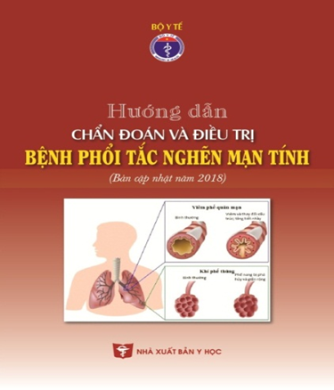
HEN COPD CHỒNG LẤP (ACO)
Bắt đầu điều trị bằng ICS
Không sử dụng ICS đơn thuần mà phối hợp ICS/LABA
Kết hợp ICS/LABA/LAMA mang lại hiệu quả điều trị tốt

Slide 47
Kết luận
Điều trị COPD theo GOLD 2019 tiếp cận theo 2 đích chính đó là giảm tình trạng khó thở và tần suất đợt cấp
Ưu tiên sử dụng các thuốc giãn phế quản đơn trị (LABA or LAMA) hoặc phối hợp (LABA/LAMA)
ICS/LABA được chỉ định trong những tình huống cụ thể:
Khởi trị ICS/LABA đối với trường hợp BCAT ≥300 TB/mcl hoặc BCAT ≥ 100 và có ≥ 2 đợt cấp mức độ trung bình/ 1 đợt cấp nhập viện
Khởi trị ICS/LABA đối với COPD có tiền sử hen (ACO)
Đối với BN vẫn có đợt kịch phát khi đang dùng LABA/LAMA thì tăng lên LABA/LAMA/ICS hoặc chuyển sang LABA/ICS
Đối với BN vẫn có đợt kịch phát hoặc triệu chứng khi đang dùng LABA/ICS thì thêm LAMA hoặc khuyến cáo chuyển sang LABA/LAMA

Slide 48
TRÂN TRỌNG CẢM ƠN!

